Slide 1
格和布尔代数
李 辉

Slide 2
内容
格
子格与格的同态
分配格和有补格

Slide 3
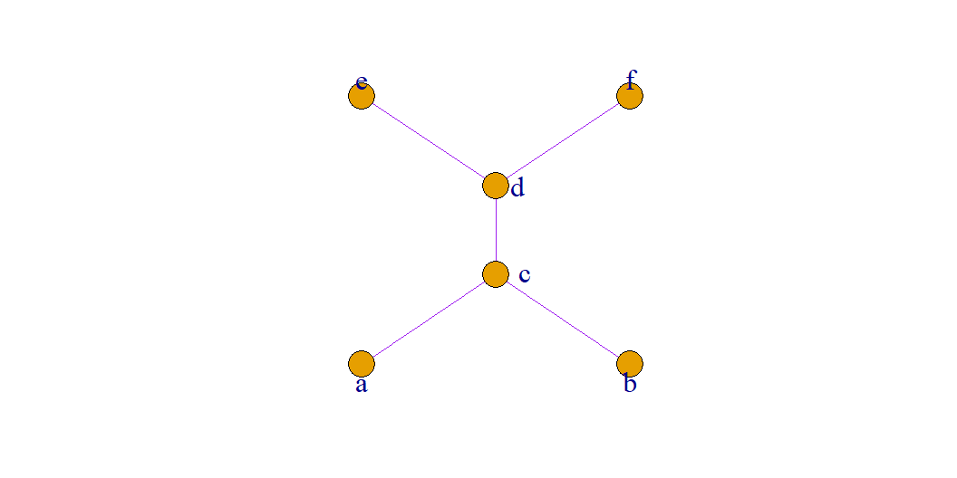
格
偏序集定义的格
一个偏序集$⟨S,≤⟩$, 其任意子集$T$($T⊆S$)未必有最大下界和最小上界. 例如, 如图所示的偏序集.
$S=\{a,b,c,d,e,f\}$
$T_{1}=\{a,b\}$的最小上界$c$, 没最大下界;
$T_{2}=\{e,f\}$没有最小上界.最大下界是$d$;
$T_{3}=\{c,d\}$最小上界$d$, 最大下界是$c$.
汉斯图

Slide 4
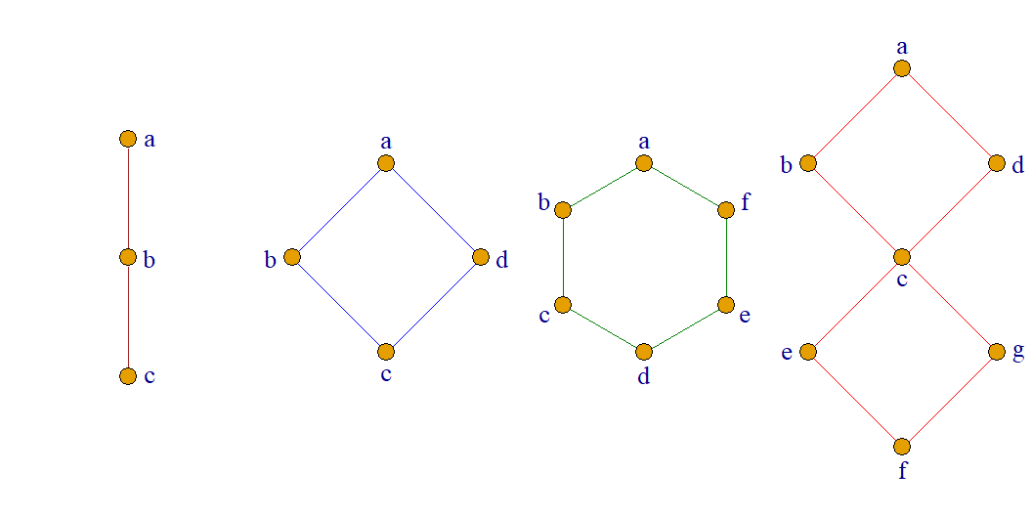
接下来的偏序集则都有一个共同的性质.
就是在这个偏序集中, 任何两个元素都有最小上界和最大下界.
我们把具有这种性质的偏序集称为格.
汉斯图

Slide 5
定义: 设$⟨L,≤⟩$是一个偏序集, 如果$L$中任意两个元素$a$和$b$都有最小上界和最大下界在L中存在, 则称$⟨L,≤⟩$为格. 也称这样定义的格为偏序格.
一般用$a∨b$, $LUB\{a,b\}$或$sup\{a,b\}$表示$a$和$b$的最小上界(join 或 supremum). 用$a∧b$, $GLB\{a,b\}$或$inf\{a,b\}$表示$a$和$b$的最大下界(meet 或 infimum), $∨$和$∧$分别称为保联运算和保交运算.
例: 设$Z^{+}$是正整数的集合, 在$Z^{+}$上定义整除关系|: 对于任意的$a,b∈Z$ 对$∀a,b∈Z^{+}$, $⟨a,b⟩∈|$当且仅当$a$整除$b$, 则偏序集 $⟨Z,|⟩$是格.

Slide 6
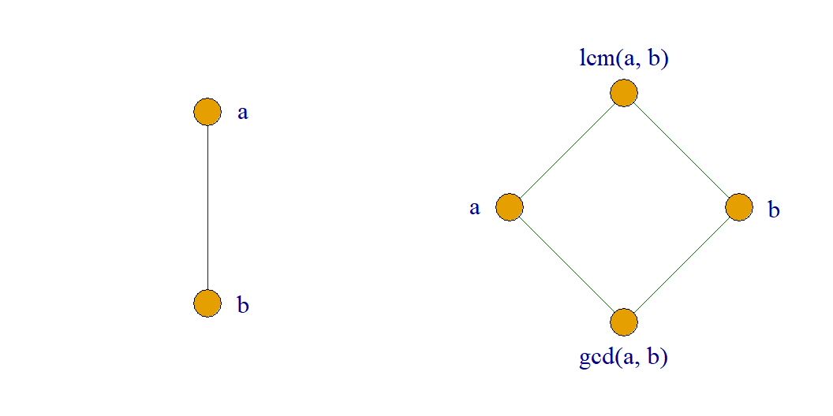
证明:
$$\left|=\{⟨a,b⟩\right|a,b∈Z^{+},a|b\}⟩$$
对$∀a,b∈Z^{+}$, 它们的最小上界和最大下界为两元素的最小公倍数和最大公约数, 即:
$$a∨b=lcm\left(a,b\right)∈Z^{+},$$
$$a∧b=gcd\left(a,b\right)∈Z^{+},$$
故$⟨Z^{+},|⟩$是格.
汉斯图

Slide 7
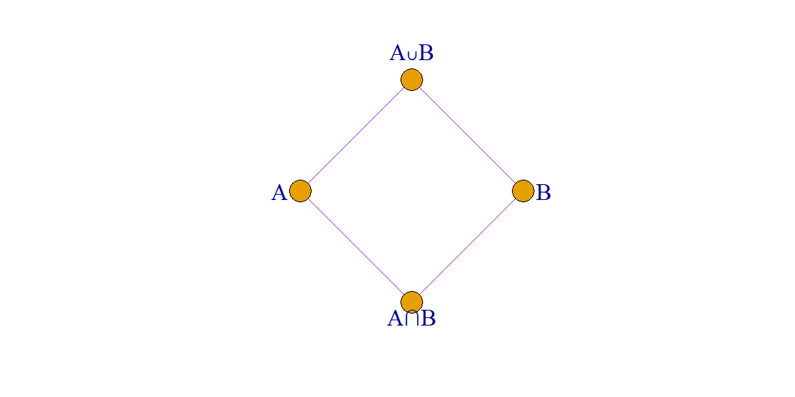
例: 对任意集合$S,P\left(S\right)$是$S$的幂集, 则偏序集$⟨P\left(S\right),⊆⟩$是格.
证明:
$$⊆=\{⟨X,Y⟩|X,Y∈P\left(S\right),X⊆Y\}$$
因为$⊆$是$P\left(S\right)$上的偏序关系, 且$∀A,B∈P\left(S\right)$, 它们的最小上界和最大下界分别为两集合的并集和交集.
即
$$A∨B=A∪B∈P\left(S\right)$$
$$A∧B=A∩B∈P\left(S\right)$$
所以它是格. $⟨P\left(S\right),⊆⟩$称为集合的幂集格.
汉斯图

Slide 8
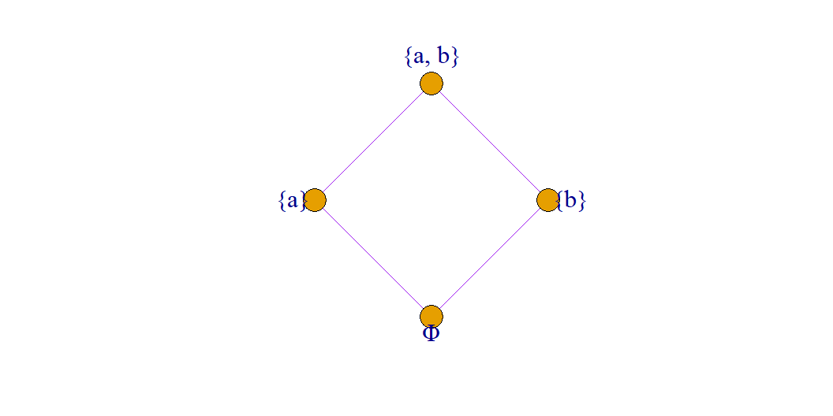
例: 设$S=\{a,b\}$,
$P\left(S\right)=\{ϕ,\{a\},\{b\},\{a,b\}\}$,
则$⟨P\left(S\right),⊆⟩$是格.
汉斯图

Slide 9
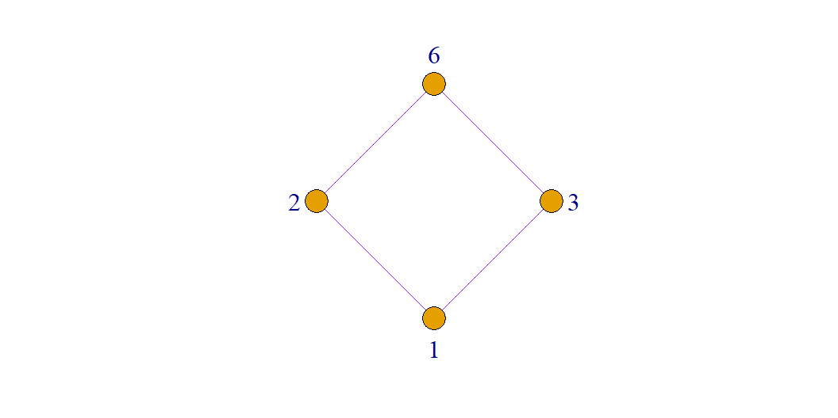
例: 设$n$是一个正整数, $S_{n}$是$n$的所有正因子的集合. 例如:
$$S_{6}=\{1,2,3,6\}$$
$$S_{8}=\{1,2,4,8\}$$
$$S_{24}=\{1,2,3,4,6,8,12,24\}$$
又设|是整除关系, 则偏序集$⟨S_{n},|⟩$是格.
S₆的汉斯图, 是格

Slide 10
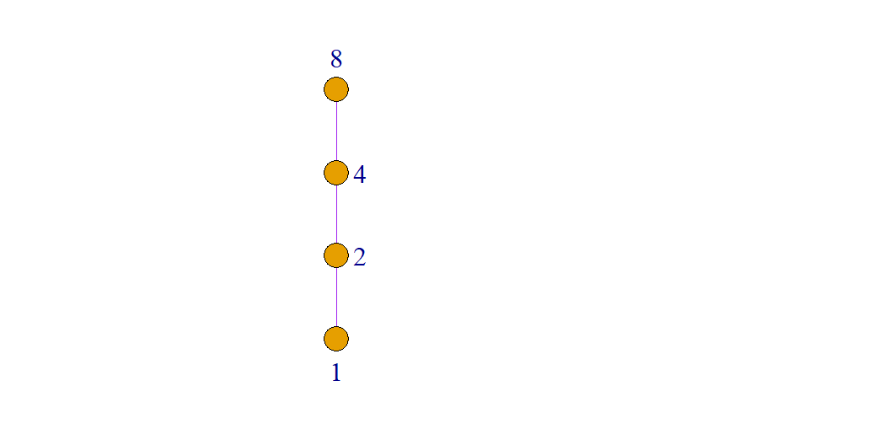
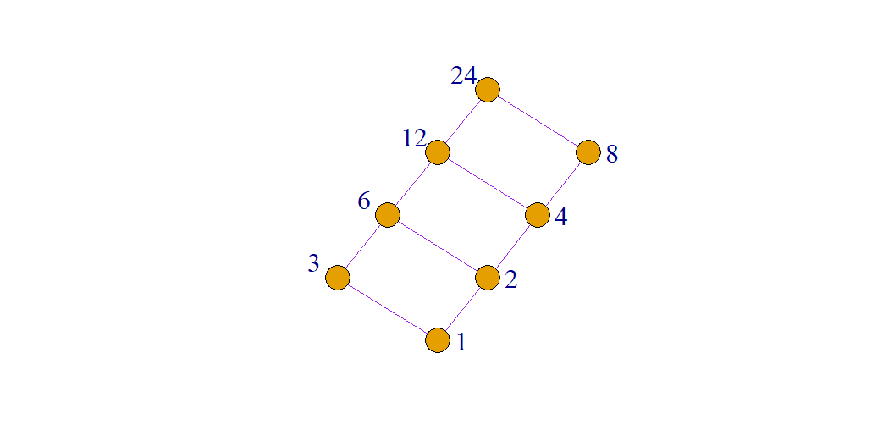
S₈的汉斯图, 是格
S₂₄的汉斯图, 是格

Slide 11
设$⟨L,≤⟩$是格, $≥$是$≤$的逆关系, 则格$⟨L,≥⟩$称为格$⟨L,≤⟩$的对偶格(互为对偶格), 关系$≤$和关系$≥$称为互为对偶的关系.
定理: 若$⟨L,≤⟩$是一个格, 则$⟨L,≥⟩$也是一个格, 且格$⟨L,≥⟩$中的保联运算和保交运算(用$⨁$和$⨂$表示)与格$⟨L,≤⟩$中的保联运算和保交运算(用$∨$和$∧$表示)满足如下的关系:
对$∀a,b∈L$, 有$a∨b=a⨂b,a∧b=a⨁b$.
定义: 一个由格$⟨L,≤⟩$中的元素以及符号$∨,∧,=$和$≤$所组成的命题$P$的对偶命题是指命题$P^{*}$, 它是将$P$中的$≤$换为$≥$, $∨$换为$∧$, $∧$换为$∨$所得到的命题.
例如, 命题$\left(a∨b\right)∧c≤c$的对偶式为命题 $\left(a∧b\right)∨c≥c$. 实际上, $\left(a∨b\right)∧c≤c$是格 $⟨L,≤⟩$中的命题, 而$\left(a∧b\right)∨c≥c$是格$⟨L,≥⟩$中 的命题.

Slide 12
定理: (对偶原理)对于格$⟨L,≤⟩$中的任一真命题$P$, 其对偶命题$P^{*}$也是真命题.
例: 格$⟨P\left(S\right),⊆⟩$中的真命题$A∩B⊆A$的对偶命题$A∪B⊇A$(格$⟨P\left(S\right),⊇⟩$中)也是真命题.
定理: 设$⟨L,≤⟩$为格, 则对L中任何元素$a$, $b$和$c$有:
$a≤a∨b,b≤a∨b$, $a∧b≤a,a∧b≤b$
若$a≤b,a≤c$, 则:$a≤b∧c$. 若$a≤c,b≤c$, 则:$a∨b≤c$.
若$a≤b,c≤d$, 则:$a∨c≤b∨d$, $a∧c≤b∧d$.
若$b≤c$, 则:$a∨b≤a∨c$, $a∧b≤a∧c$.

Slide 13
定理: 设$⟨L,≤⟩$为格, 那么对$L$中任何元素$a$, $b$和$c$, 以下定律成立.
幂等律 $a∨a=a,a∧a=a$
交换律 $a∨b=b∨a,a∧b=b∧a$
结合律 $\left(a∨b\right)∨c=a∨\left(b∨c\right)$, $\left(a∧b\right)∧c=a∧\left(b∧c\right)$
吸收律 $a∨\left(a∧b\right)=a$, $a∧\left(a∨b\right)=a$
定理: 设$⟨L,≤⟩$为格, 则对L中任何元素$a$和$b$, 有 $a≤b⇔a∧b=a⇔a∨b=b.$

Slide 14
定理: 设$⟨L,≤⟩$为格, 则对$L$中任何元素$a$, $b$和$c$, 有:
$a∨\left(b∧c\right)≤\left(a∨b\right)∧\left(a∨c\right)$.
$a∧\left(b∨c\right)≥\left(a∧b\right)∨\left(a∧c\right)$.
其中关系$≥$是关系$≤$的对偶关系.
定理: 设$⟨L,≤⟩$为格, 那么对$L$中任何元素$a$, $b$和$c$, 有: $a≤c⇔a∨\left(b∧c\right)≤\left(a∨b\right)∧c.$

Slide 15
$$\begin{matrix}⟨L,≤⟩ & ⟨L,≥⟩ \\ a≤a & a≥a \\ a≤b且b≤a⇒a=b & a≥b且b≥a⇒a=b \\ a≤b且b≤c⇒a≤c & a≥b且b≥c⇒a≥c \\ a∧b≤a;a∧b≤b & a⨁b≥a;a⨁b≥b \\ c≤a且c≤b⇒c≤a∧b & c≥a且c≥b⇒c≥a⨁b \\ a∧b=b∧a & a⨁b=b⨁a \\ \left(a∧b\right)∧c=a∧\left(b∧c\right) & \left(a⨁b\right)⨁c=a⨁\left(b⨁c\right) \\ a∧\left(a∨b\right)=a & a⨁\left(a⨂b\right)=a \\ a∧a=a & a⨁a=a\end{matrix}$$

Slide 16
$$\begin{matrix}⟨L,≤⟩ & ⟨L,≥⟩ \\ a≤b⇒a∧b=a & a≥b⇒a⨁b=a \\ a≤b⇒a∨b=b & a≥b⇒a⨂b=b \\ a≤b且c≤d & a≥b且c≥d \\ ⇒a∧c≤b∧d & ⇒a⨁c≥b⨁d \\ a≤b⇒a∧c≤b∧c & a≥b⇒a⨁c≥b⨁c \\ a∨\left(b∧c\right)≤\left(a∨b\right)∧\left(a∨c\right) & a⨂\left(b⨁c\right)≥\left(a⨂b\right)⨁\left(a⨂c\right) \\ a≤c⇔ & a≥c⇔ \\ a∨\left(b∧c\right)≤\left(a∨b\right)∧c & a⨂\left(b⨁c\right)≤\left(a⨂b\right)⨁c\end{matrix}$$

Slide 17
代数系统定义的格
定义: 设$⟨L,∨,∧⟩$(或$⟨L,∧,∨⟩$)是代数系统, $∨$和$∧$是$L$上的两个二元运算, 如果这两个运算对$L$中的元素满足:
交换律 $a∨b=b∨a$, $a∧b=b∧a$
结合律 $\left(a∨b\right)∨c=a∨\left(b∨c\right)$, $\left(a∧b\right)∧c=a∧\left(b∧c\right)$
吸收律 $a∨\left(a∧b\right)=a$, $a∧\left(a∨b\right)=a$
则称代数系统$⟨L,∨,∧⟩$是格.也称这样定义的格为代数格.

Slide 18
定理: 由代数系统定义的格和由偏序集定义的格是等价的. 亦即, 一个代数格必是一个偏序格;一个偏序格必是一个代数格.
例: 对任意集合$S,P\left(S\right)$是$S$的幂集, 集合的并集$∪$和交集$∩$是$P\left(S\right)$上的两个二元运算, 满足交换律, 结合律和吸收律, 因此$⟨P\left(S\right),∪,∩⟩$是格.
它与前面曾提到的格$⟨P\left(S\right),⊆⟩$是一致的, 且对于任意的$A,B∈P\left(S\right)$, 有
$$A⊆B⇔A∩B=A⇔A∪B=B.$$

Slide 19
例: 对代数系统$⟨N,∨,∧⟩$, 两个二元运算$∨$, $∧$分别定义为:对$∀a,b∈N$, $a∨b=max\{a,b\},a∧b=min\{a,b\}$. 求证: $⟨N,∨,∧⟩$是一个格.
证明:
交换律. $∀a,b∈N$, $a∨b=max\{a,b\}=max\{b,a\}=b∨a$.
结合律. $∀a,b,c∈N$, $a∨\left(b∨c\right)=max\left(a,max\{b,c\}\right)=max\left(a,b,c\right)=max\left(max\left(a,b\right),c\right)=\left(a∨b\right)∨c$. $a∧\left(b∧c\right)=min\left(a,min\{b,c\}\right)=min\left(a,b,c\right)=min\left(min\left(a,b\right),c\right)=\left(a∧b\right)∧c$.
吸收律. $∀a,b,c∈N$, $a∨\left(a∧b\right)=a∨min\left(a,b\right)=max\left(a,min\left(a,b\right)\right)=a$, $a∧\left(a∨b\right)=a∧max\left(a,b\right)=min\left(a,max\left(a,b\right)\right)=a$.
所以$⟨N,∨,∧⟩$是一个格. 同样, $⟨Z,∨,∧⟩$也是一个格. $⟨N,∨,∧⟩$和$⟨Z,∨,∧⟩$对应的偏序格是$⟨N,≤⟩$和$⟨Z,≤⟩$, 即自然数集合上的小于等于关系, 整数集合上的小于等于关系构成的格.

Slide 20
子格与格的同态
子格
定义: 设$⟨L,∨,∧⟩$是格, $S$是$L$的非空子集, 如果$⟨S,∨,∧⟩$仍构成一个格, 则称$⟨S,∨,∧⟩$是$⟨L,∨,∧⟩$的子格.
定义: 设$⟨L,∨,∧⟩$是格, $S$是$L$的非空子集, 若对$S$中的任意元素$a$和$b$, 有:
$a∨b∈S$
$a∧b∈S$
则称$⟨S,∨,∧⟩$是$⟨L,∨,∧⟩$的子格.
子格必是格. 因为当运算限制在$S$上时, 交换律、结合律和吸收律也是成立的.

Slide 21
例: 设$⟨Z,∨,∧⟩$是格, 两个二元运算$∨$和$∧$为:
对任意$a,b∈Z$, 有: $a∨b=max\{a,b\}, a∧b=min\{a,b\}$.
又设$Z^{+}$是所有正整数的集合, 显然$Z^{+}⊆Z$且非空, 且对于任意$a,b∈Z^{+}$, 有:
$$a∨b=max\{a,b\}∈Z^{+}, a∧b=min\{a,b\}∈Z^{+}.$$
因此, $⟨Z^{+},∨,∧⟩$是$⟨Z,∨,∧⟩$的子格.
对应的偏序格为: $⟨Z^{+},≤⟩$和$⟨Z,≤⟩$.
当格是以偏序集$⟨L,≤⟩$的形式定义时, 子格的另一种定义:
定义: 设$⟨L,≤⟩$是格, $S$是$L$的非空子集, 若对于任意$a,b∈S$, $\{a,b\}$在$L$中求得的最小上界$a∨b$和最大下界$a∧b$仍在$S$中, 则称$⟨S,≤⟩$是$⟨L,≤⟩$的子格.

Slide 22
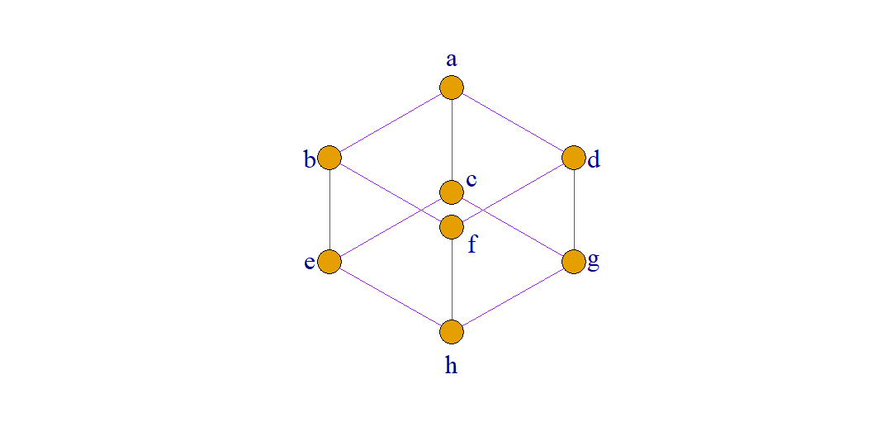
例: 设$⟨L,≤⟩$是格, 其中:
$$L=\{a,b,c,d,e,f,g,h,\},$$
哈斯图如图所示:
取
$$S_{1}=\{a,b,d,f\}$$
$$S_{2}=\{c,e,g,h\}$$
$$S_{3}=\{a,b,c,d,e,g,h\}$$
判断$S_{1}$, $S_{2}$和$S_{3}$哪个可以构成$L$的子格.
L

Slide 23
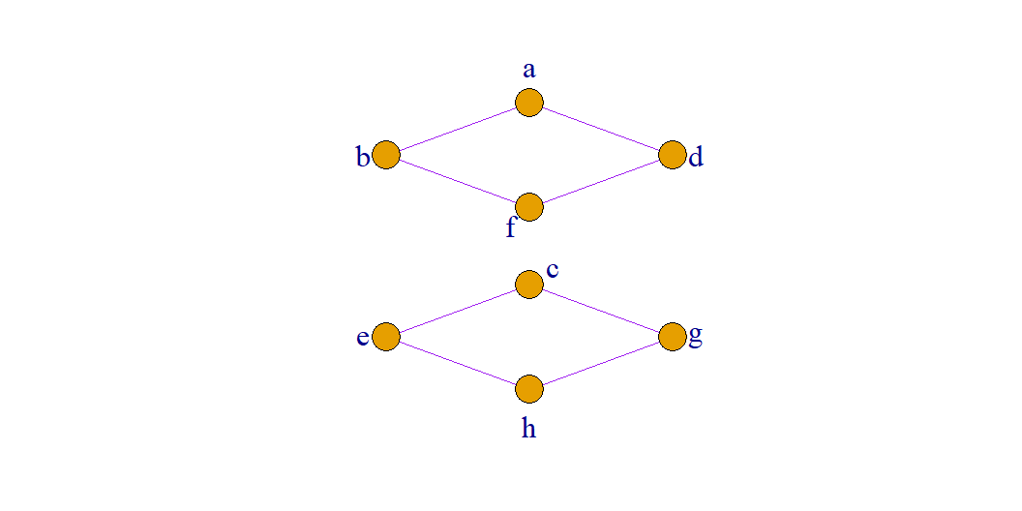
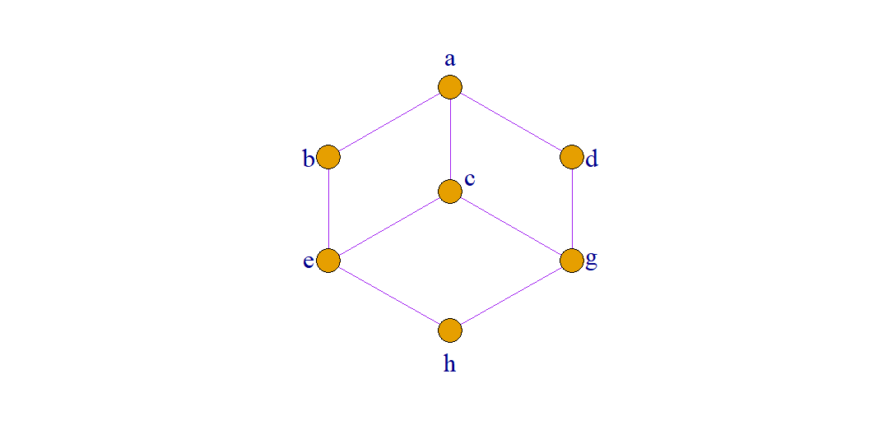
S₁:{a, b, d, f}和S₂:{c, e, g, h}, 都是L的子格
S₃:{a, b, c, d, e, g, h}, S₃是格, 但不是L的子格, 因为b和d的最大下界f不在S₃内.

Slide 24
例: 设$⟨L,≤⟩$是一个格, $a∈L,S⊆L$定义为:
$$S=\{x|x∈L,a≤x\}$$
则$⟨S,≤⟩$是$⟨L,≤⟩$的子格.
证明:对$∀x_{1},x_{2}∈S⊆L$, 有:
$$x_{1}∨x_{2}∈L,x_{1}∧x_{2}∈L, a≤x_{1},a≤x_{2}$$
可得: $a≤x_{1}∨x_{2}$, $a≤x_{1}∧x_{2}$,
因此: $x_{1}∨x_{2}∈S$, $x_{1}∧x_{2}∈S$,
故$⟨S,≤⟩$是$⟨L,≤⟩$的子格.

Slide 25
格的同态
定义: 设$⟨L,∨,∧⟩$和$⟨S,⨁,⨂⟩$是两个格, 若存在映射$f$:$L→S$, 使对$∀a,b∈L$, 有:
$$f\left(a∨b\right)=f\left(a\right)⨁f\left(b\right)$$
$$f\left(a∧b\right)=f\left(a\right)⨂f\left(b\right)$$
则称$f$是$⟨L,∨,∧⟩$到$⟨S,⨁,⨂⟩$的格同态映射, 简称同态映射.
若$f$是单射, 满射或双射时, 则称$f$分别是单同态映射, 满同态映射和同构映射.
特别地, $⟨L,∨,∧⟩$到$⟨L,∨,∧⟩$的格同态映射称为自同态映射; $⟨L,∨,∧⟩$到$⟨L,∨,∧⟩$的格同构映射称为自同构映射.
若$⟨L,∨,∧⟩$到$⟨S,⨁,⨂⟩$存在同构映射, 则称 $⟨L,∨,∧⟩$和$⟨S,⨁,⨂⟩$是同构的. 同构的两个格其哈斯图是相同的.

Slide 26
例: 设$⟨Z^{+},∨,∧⟩$是格, 其中$∨,∧$定义为对任意$m,n∈Z^{+}$, 有:
$$m∨n=max\{m,n\},m∧n=min\{m,n\}$$
另设格$⟨S,⨁,⨂⟩$, 其中: $S=\{3^{k}|k∈Z^{+}\}$. 在$S$上定义二元运算$⨁$和$⨂$为:对任意$3^{m},3^{n}∈S$, 有:
$$3^{m}⨁3^{n}=3^{max\{m,n\}}, 3^{m}⨂3^{n}=3^{min\{m,n\}}.$$
定义$Z^{+}$到$S$的双射函数$f:m→3^{m}$. 求证:$f$是$⟨Z^{+},∨,∧⟩$到$⟨S,⨁,⨂⟩$的同构映射.
证明:对$∀m,n∈Z^{+}$.
$$f\left(m∨n\right)=f\left(max\{m,n\}\right)=3^{max\{m,n\}}=3^{m}⨁3^{n}=f\left(m\right)⨁f\left(n\right)$$
$$f\left(m∧n\right)=f\left(min\{m,n\}\right)=3^{min\{m,n\}}=3^{m}⨂3^{n}=f\left(m\right)⨂f\left(n\right)$$
因此, $f$是$⟨Z^{+},∨,∧⟩$到$⟨S,⨁,⨂⟩$的格同态映射.
又因为$f$是双射的, 故$f$也是$⟨Z^{+},∨,∧⟩$到$⟨S,⨁,⨂⟩$的同构映射.

Slide 27
定义: 设$⟨L,≤_{L}⟩$和$⟨S,≤_{S}⟩$是两个格, 若存在映射$f:L→S$, 使对$L$中任意元素$a$, $b$. 当$a≤_{L}b$时, 有 $f\left(a\right)≤_{S}f\left(b\right)$, 则称$f$是$⟨L,≤_{L}⟩$到$⟨S,≤_{S}⟩$的格保序映射(序同态映射), 简称保序映射.
定理: 设$⟨L,≤_{L}⟩$和$⟨S,≤_{S}⟩$是两个格.
映射$f:L→S$, 如果$f$是$⟨L,∨,∧⟩$到$⟨S,⨁,⨂⟩$同态映射, 则$f$是保序映射.
即对任意$a,b∈L$, 若$a≤_{L}b$, 有: $f\left(a\right)≤_{S}f\left(b\right)$.
其中:$≤_{L}$是集合$L$上对应于运算$∨$和$∧$的偏序关系, $≤_{S}$为集合$S$上对应于运算$⨁$和$⨂$的偏序关系.

Slide 28
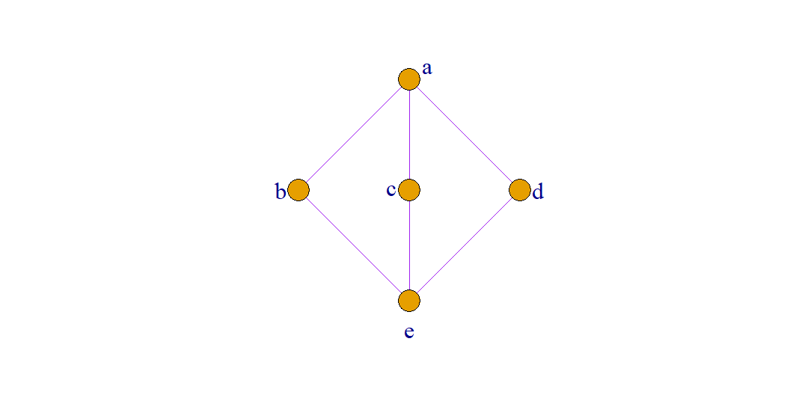
例: $⟨S,≤⟩$是一个格, 其中 $S=\{a,b,c,d,e\}$, 如图, $⟨P\left(S\right),⊆⟩$是幂集格. 定义映射: $f:S→P\left(S\right)$, 使$∀x∈S$, 有:
$$f\left(x\right)=\{y|y∈S,y≤x\}$$
问$f$是否是保序映射？是否是同态映射？
解: $f\left(a\right)=\{y|y∈S,y≤a\}=\{a,b,c,d,e\}$
$$f\left(b\right)=\{y|y∈S,y≤b\}=\{b,e\}$$
$$f\left(c\right)=\{y|y∈S,y≤c\}=\{c,e\}$$
$$f\left(d\right)=\{y|y∈S,y≤d\}=\{d,e\}$$
$$f\left(e\right)=\{y|y∈S,y≤e\}=\{e\}$$
当$x≤y$时$f\left(x\right)⊆f\left(y\right)$, 故$f$是保序映射.
但是, $b∨d=a$, $f\left(b∨d\right)≠f\left(b\right)∪f\left(d\right)$. 故$f$不是同态映射.

Slide 29
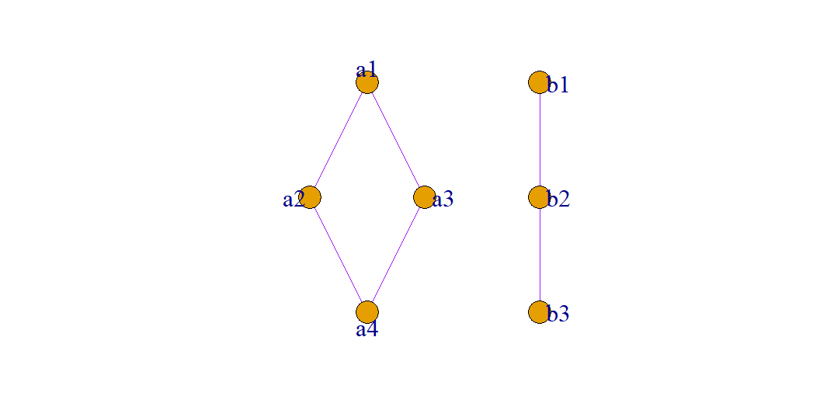
例: 如图所示的两哈斯图所表示的格$⟨L,≤_{L}⟩$和$⟨S,≤_{S}⟩$, 定义映射:
$f\left(a_{1}\right)=b_{1}$, $f\left(a_{2}\right)=b_{2}$
$f\left(a_{3}\right)=b_{2}$, $f\left(a_{4}\right)=b_{3}$
显然$f$是$⟨L,≤_{L}⟩$到$⟨S,≤_{S}⟩$的保序映射;
但不是同态映射. 因为:
$f\left(a_{2}∨_{L}a_{3}\right)=f\left(a_{1}\right)=b_{1}$,
$f\left(a_{2}\right)∨_{S}f\left(a_{3}\right)=b_{2}∨_{S}b_{2}=b_{2}$,
$f\left(a_{2}∨_{L}a_{3}\right)≠f\left(a_{2}\right)∨_{S}f\left(a_{3}\right)$.

Slide 30
分配格和有补格
分配格
定义: 设$⟨L,∨,∧⟩$是一个格, 若$∨$对$∧$, $∧$对$∨$均满足分配律, 即对任意$a,b,c∈L$, 有:
$$a∨\left(b∧c\right)=\left(a∨b\right)∧\left(a∨c\right)$$
$$a∧\left(b∨c\right)=\left(a∧b\right)∨\left(a∧c\right)$$
则称$⟨L,∨,∧⟩$是分配格.
试证明: $⟨P\left(S\right),∪,∩⟩$是分配格. 其中$S$为任意集合, $P\left(S\right)$是$S$的幂集, $∪$是集合的并集, $∩$是集合的交集.
证明: 由于$⟨P\left(S\right),∪,∩⟩$是一个格, 且对于任意的$A,B,C∈P\left(S\right)$, 有
$$A∪\left(B∩C\right)=\left(A∪B\right)∩\left(A∪C\right), A∩\left(B∪C\right)=\left(A∩B\right)∪\left(A∩C\right)$$
成立, 所以$⟨P\left(S\right),∪,∩⟩$是一个分配格.

Slide 31
不是分配格的例子(钻石格)：
$$b∧\left(c∨d\right)=b∧a=b$$
$$\left(b∧c\right)∨\left(b∧d\right)=e∨e=e$$
所以:
$$b∧\left(c∨d\right)≠\left(b∧c\right)∨\left(b∧d\right)$$

Slide 32
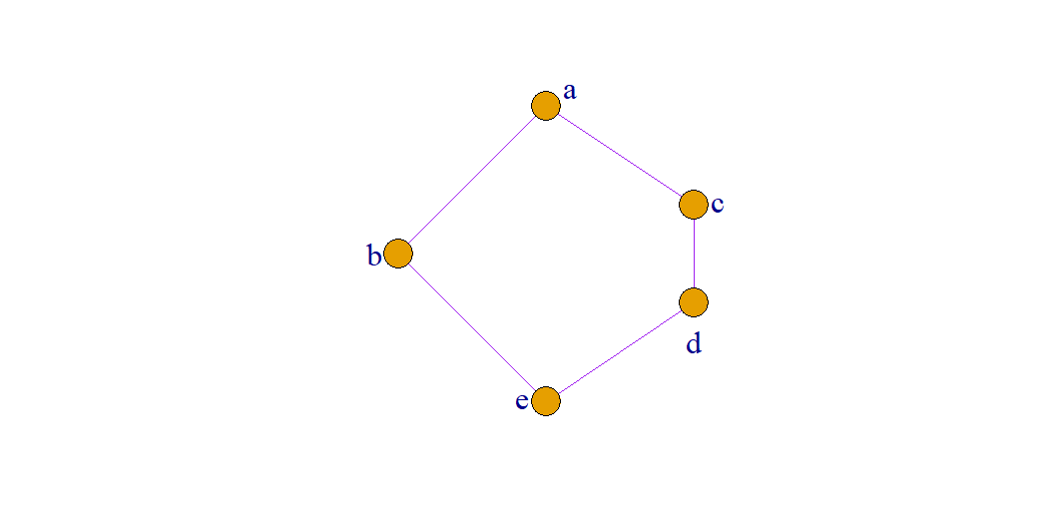
不是分配格的例子(五角格)：
$$c∧\left(b∨d\right)=c∧a=c$$
$$\left(c∧b\right)∨\left(c∧d\right)=e∨d=d$$
所以:
$$c∧\left(b∨d\right)≠\left(c∧b\right)∨\left(c∧d\right).$$

Slide 33
定理: 在格$⟨L,∨,∧⟩$中, 如果保交运算$∧$运算对保联运算$∨$是可分配的, 那么, 保联运算$∨$对保交运算$∧$也一定是可分配的. 反之亦然.
证明: 设$a,b,c$为格中任意元素, 若
$$a∧\left(b∨c\right)=\left(a∧b\right)∨\left(a∧c\right)$$
则
$$\left(a∨b\right)\boxed{∧}\left(a\boxed{∨}c\right)$$
$$=\left(\left(a∨b\right)\boxed{∧}a\right)\boxed{∨}\left(\left(a∨b\right)\boxed{∧}c\right)$$
$$=a∨\left(\left(a\boxed{∨}b\right)\boxed{∧}c\right)$$
$$=a∨\left(\left(a\boxed{∧}c\right)\boxed{∨}\left(b\boxed{∧}c\right)\right)$$
$$=a∨\left(b∧c\right).$$
另一半同理可证.

Slide 34
定理: 设$⟨L,∨,∧⟩$是分配格, 对于任意的$a,b,c∈L$, 若 $a∧b=a∧c,a∨b=a∨c$ 成立, 则$b=c$.
证明: 因为$\left(a∧b\right)∨c=\left(a∧c\right)∨c=c$, 而
$$\left(a∧b\right)∨c=\left(a∨c\right)∧\left(b∨c\right)$$
$$=\left(a∨b\right)∧\left(b∨c\right)$$
$$=b∨\left(a∧c\right)$$
$$=b∨\left(a∧b\right)$$
$$=b$$
因此有$b=c$.
定理: 格$⟨L,∨,∧⟩$是分配格的充分必要条件是: $⟨L,∨,∧⟩$中不含有与钻石格和五角格同构的子格.

Slide 35
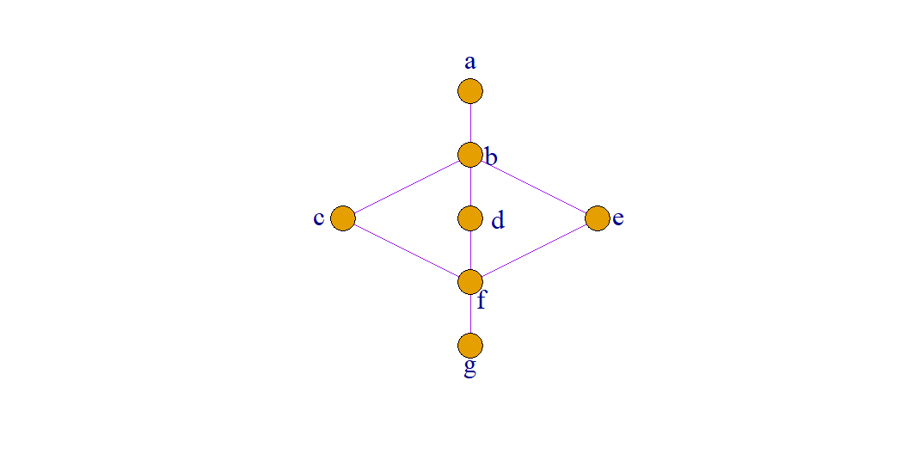
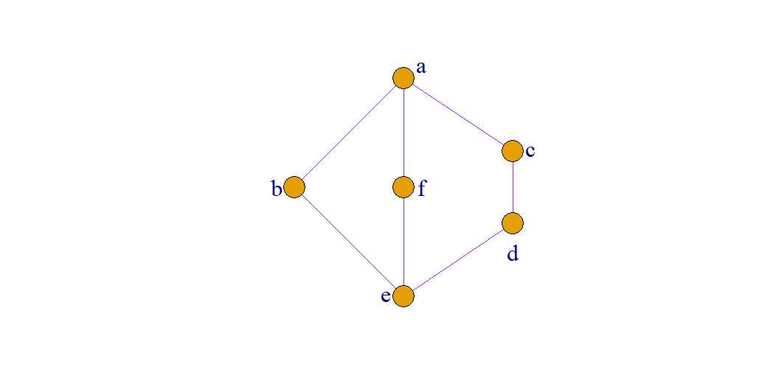
含钻石格, 不是分配格
含五角格, 不是分配格

Slide 36
有补格
定义: 对于格$⟨L,∨,∧⟩$, 若$L$中的元素个数有限, 则称$⟨L,∨,∧⟩$为有限格.
例: 对集合$S=\{a,b\}$, 则$⟨P\left(S\right),∪,∩⟩$是有限格.
因为: $P\left(S\right)=\{ϕ,\{a\},\{b\},\{a,b\}\}$是有限集合.
例: 对于格$⟨L,≤⟩,≤$的哈斯图如图所示,
则$⟨L,≤⟩$是有限格.

Slide 37
定义: 对于格$⟨L,∨,∧⟩$, 若存在一个元素$a∈L$, 对于$∀x∈L$, 都有$x≤a\left(a≤x\right)$, 则称$a$是格$L$的一个最大(最小)元.
如果一个格存在最小元和最大元, 则称它们是格的界, 分别用$0$和$1$表示最小元和最大元.
例: 幂集格$⟨P\left(S\right),⊆⟩\left(⟨P\left(S\right),∪,∩⟩\right)$存在最大元S, 最小元$ϕ$. 比如: 若$S=\{a,b\}$,
$$P\left(S\right)=\{ϕ,\{a\},\{b\},\{a,b\}\}, 1=\{a,b\},0=ϕ.$$
定义: 如果一个格同时存在最小元和最大元, 则称该格为有界格.
例: 设$S=\{2,3,4,5,6,7\}$, 对于普通的数之间的小于等于关系$≤,⟨S,≤⟩$构成一个有界格. 其中最小元$0=2$, 最大元$1=7$.
有限格都是有界格. 如幂集格$⟨P\left(S\right),⊆⟩$, $S=\{a,b\}$ 是有界格.

Slide 38
例: 设$N$自然数集, 对于普通的数之间的小于等于关系$≤$, $⟨N,≤⟩$构成一个格.
其中最小元$0=0$, 无最大元.不是有界格.
定理: 设$⟨L,∨,∧⟩$是有界格, 则对任意的$a∈L$, 必有:
(1)$a∨1=1$, $a∧1=a$; (2)$a∨0=a$, $a∧0=0$.
证明: (1)因$a∨1∈L$, 所以有$a∨1≤1$. 又因为$1≤a∨1$, 故$a∨1=1$.
因为$a≤a$, $a≤1$, 所以有$a≤a∧1$. 又因为$a∧1≤a$, 故$a∧1=a$. (2) 可以类似地证明.
定义: 设$⟨L,∨,∧⟩$是有界格, 对于$L$中的一元素$a$.
若存在$b∈L$, 使得$a∨b=1$, $a∧b=0$, 则称$b$为$a$的补元.

Slide 39
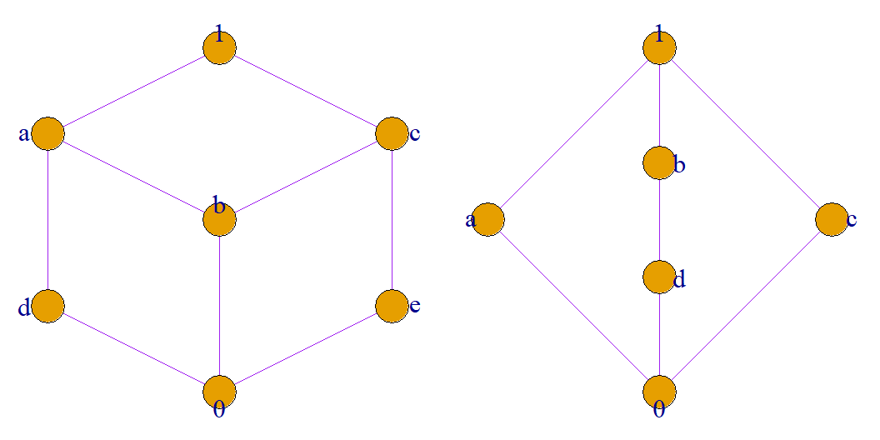
在左图中, $1$和$0$互补; $a$的补元是$e$;
$b$无补元;$c$的补元是$d$; $d$的补元是$c$和$e$;
$e$的补元是$a$和$d$.
在右图中, $1$和$0$互补; $a$的补元是$b$, $c$和$d$;
$b$的补元是$a$和$c$; $c$的补元是$a$, $b$和$d$;
$d$的补元是$a$和$c$.

Slide 40
补元有下列特点:
补元是相互的, 即$b$是$a$的补元, 那么$a$也是$b$的补元;
$0$和$1$互为补元;
并非有界格中每个元素都有补元, 即使存在也未必是唯一的.
定义: 在一个有界格$⟨L,∨,∧⟩$中, 如果$L$中每个元素都有补元素, 则称此格为有补格.

Slide 41
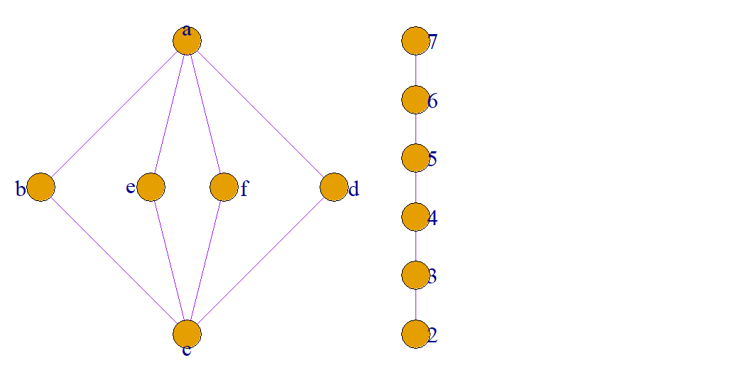
(1)不是有补格(b无补元) (2)是有补格
(3)是有补格 (4)不是有补格

Slide 42
定理: 有补格$⟨L,∨,∧⟩$中元素$0$和$1$的补元是唯一的.
定义: 如果一个格既是有补格又是分配格, 则称它为有补分配格.
例: 设$S$是一个非空有限集, 则$⟨P\left(S\right),∪,∩⟩$就是一个有补分配格.
因为$1=S$, $0=ϕ$, 且对于任意$A∈P\left(S\right)$ ($A⊆S$), 都有唯一的补元素$∼A=S−A∈P\left(S\right)$ ($∼A⊆S$), $A$的补集就是$A$的补元. $A∪∼A=S$, $A∩∼A=ϕ$.

Slide 43
定理: 有补分配格中每一元素的补元都是唯一的.
证明(反证法): 设$⟨L,∨,∧⟩$是有补分配格, $a$是$L$中的一元素, 假设它有两个补元$b$和$c$, 那么:
$$a∨b=1, a∧b=0, a∨c=1, a∧c=0$$
即: $a∨b=a∨c$, $a∧b=a∧c$.
根据分配格的性质, 有$b=c$. 所以$a$的补元是唯一的.
有补分配格中任一元素$a$的唯一补元可用$∼a$(或$a^{′}$)来表示.
定理: 对有补分配格中每一元素$a$, 有${\left(a^{′}\right)}^{′}=a$.(对合律)
证明:因为$a∨a^{′}=1,a∧a^{′}=0$, 由交换律知: $a^{′}∨a=1,a^{′}∧a=0$, 所以, $a^{′}$的补元是$a$, 由补元的唯一性有${\left(a^{′}\right)}^{′}=a$.

Slide 44
定理 (德·摩根律): 设$⟨L,∨,∧⟩$是有补分配格, 则对$L$中任意元素$a$和$b$, 有
${\left(a∨b\right)}^{′}=a^{′}∧b^{′}$
${\left(a∧b\right)}^{′}=a^{′}∨b^{′}$
证明:(1) 由分配律可知:
$$\left(a∨b\right)∨\left(a^{′}∧b^{′}\right)=$$
$$\left(a∨b∨a^{′}\right)∧\left(a∨b∨b^{′}\right)=1∧1=1$$
$$\left(a∨b\right)∧\left(a^{′}∧b^{′}\right)=$$
$$\left(a∧a^{′}∧b^{′}\right)∨\left(b∧a^{′}∧b^{′}\right)=0∨0=0$$
由补元的唯一性可得${\left(a∨b\right)}^{′}=a^{′}∧b^{′}$. 同理可证(2)式.

Slide 45
定理: 对有补分配格的任何元素$a$和$b$, 有: $a≤b⇔a∧b^{′}=0⇔a^{′}∨b=1$.
证明:
$$a≤b⇒a∧b^{′}=\left(a∧b^{′}\right)∨\left(b∧b^{′}\right)=\left(a∨b\right)∧b^{′}=b∧b^{′}=0.$$
反过来，
$$a∧b^{′}=0⇔{\left(a∧b^{′}\right)}^{′}=a^{′}∨b=1$$
$$⇒a∨b=\left(a∨b\right)∧\left(a^{′}∨b\right)=\left(a∧a^{′}\right)∨b=b⇒a≤b.$$

Slide 46
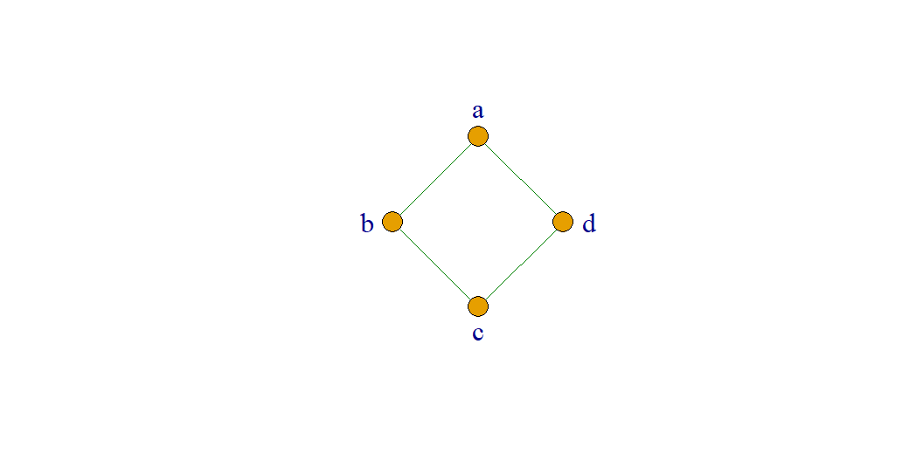
定义: 一个有补分配格称为布尔代数.
在有补分配格中, 因为每一个元素$a$都有唯一的补元$a^{′}$, 所以可定义一个一元运算$​^{′}$, 使得$a^{′}$为$a$的补元, 这个一元运算称为补运算.
布尔代数一般用$⟨B,∨,∧,^{′}⟩$或$⟨B,∨,∧,^{′},0,1⟩$来表示.
例如, 布尔代数:
$$⟨P\left(S\right),∪,∩,∼⟩或⟨P\left(S\right),∪,∩,∼,ϕ,S⟩.$$
是布尔代数

Slide 47
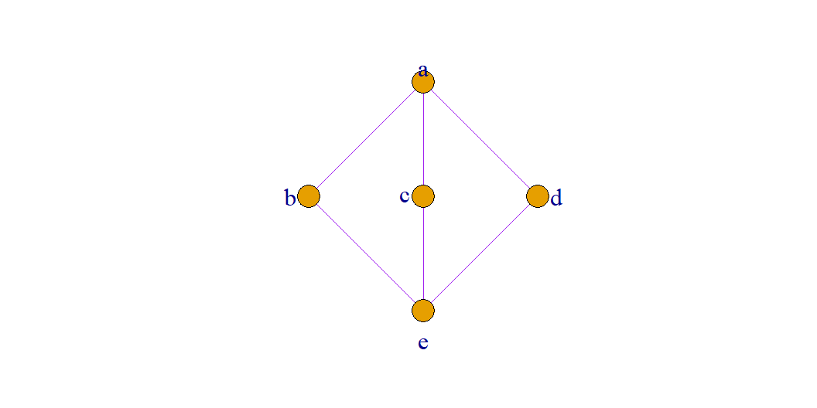
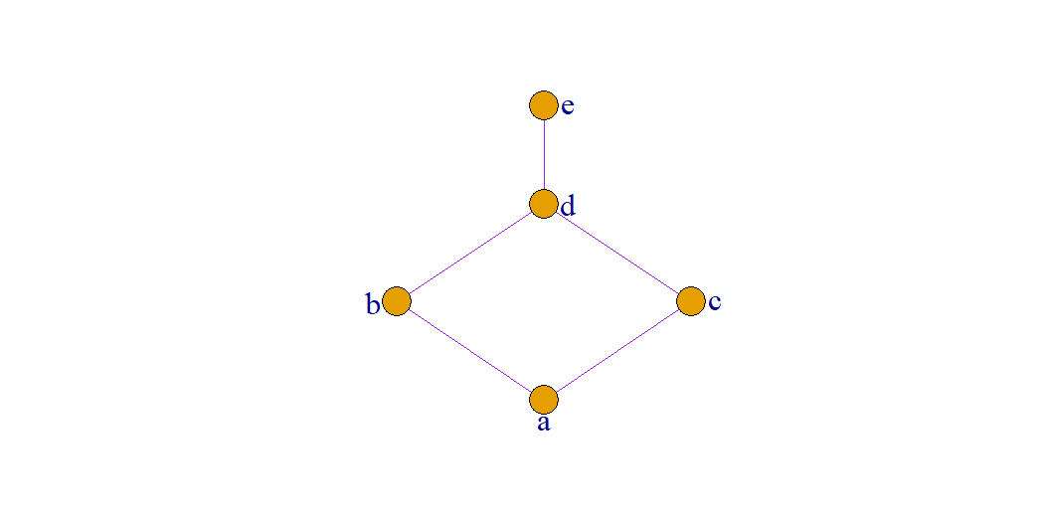
不是布尔代数
不是布尔代数

Slide 48
定义: 具有有限个元素的布尔代数称为有限布尔代数.
定义: 设$⟨B,∨,∧,^{′},0,1⟩$是布尔代数, $A⊆B$且非空, 若$⟨A,∨,∧,^{′},0,1⟩$也是布尔代数, 则称$⟨A,∨,∧,^{′},0,1⟩$是$⟨B,∨,∧,^{′},0,1⟩$的子(布尔)代数.
定理: 设$⟨B,∨,∧,^{′},0,1⟩$为布尔代数, $A⊆B$且$A$含有元素$0$和$1$, 若$A$对运算$∨$, $∧$和$​^{′}$封闭, 那么$⟨A,∨,∧,^{′},0,1⟩$为$⟨B,∨,∧,^{′},0,1⟩$的子代数.

Slide 49
定义: 设$⟨A,∨,∧,^{′},0,1⟩$和$⟨B,∨,∧,^{′},0,1⟩$是两个布尔代数, 如果存在$A$到$B$的函数$f$, 使得对于任意的$a,b∈A$, 都有:
$$f\left(a∨b\right)=f\left(a\right)∨f\left(b\right)$$
$$f\left(a∧b\right)=f\left(a\right)∧f\left(b\right)$$
$$f\left(a^{′}\right)={\left(f\left(a\right)\right)}^{′}$$
则称$f$是布尔代数$⟨A,∨,∧,^{′},0,1⟩$到布尔代数$⟨B,∨,∧,^{′},0,1⟩$的同态(映射).
若$f$是单射的, 则称为单同态;
若$f$是满射的, 则称为满同态;
若$f$是双射的, 则称为同构;
若存在同构映射f, 则称布尔代数$⟨A,∨,∧,^{′},0,1⟩$和布尔代数$⟨B,∨,∧,^{′},0,1⟩$同构.

Slide 50
例: 设$U=⟨K,∨,∧,∼,0_{K},1_{K}⟩$和$V=⟨L,∪,∩,−,0_{L},1_{L}⟩$是两个布尔代数, 并设$f$是从$U$到$V$的同态映射. 即对任意的$a,b∈K$, 有
$$f\left(a∨b\right)=f\left(a\right)∪f\left(b\right), f\left(a∧b\right)=f\left(a\right)∩f\left(b\right), f\left(∼a\right)=−f\left(a\right).$$
试证明: $f\left(0_{K}\right)=0_{L}$, $f\left(1_{K}\right)=1_{L}$.
证明: 因为$0_{K},1_{K}∈K$, $0_{L},1_{L}∈L$, 所以:
$$f\left(0_{K}\right),f\left(1_{K}\right)∈L, f\left(0_{K}\right)=f\left(∼1_{K}\right)=−f\left(1_{K}\right), f\left(1_{K}\right)=f\left(∼0_{K}\right)=−f\left(0_{K}\right)$$
可见$f\left(0_{K}\right)$和$f\left(1_{K}\right)$互补. 所以: $f\left(0_{K}\right)∪f\left(1_{K}\right)=1_{L}, f\left(0_{K}\right)∩f\left(1_{K}\right)=0_{L}$.
又:
$$f\left(1_{K}\right)=f\left(0_{K}∨1_{K}\right)=f\left(0_{K}\right)∪f\left(1_{K}\right)=1_{L}$$
$$f\left(0_{K}\right)=f\left(0_{K}∧1_{K}\right)=f\left(0_{K}\right)∩f\left(1_{K}\right)=0_{L}$$
所以: $f\left(1_{K}\right)=1_{L}, f\left(0_{K}\right)=0_{L}$.

